Slide 1
Titre: Spoutnik matière: science présenter à Daniel Blais fais par William Alain groupe 102 esv 13 février 2023

Slide 2
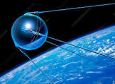
 | spoutnik | Compagnon de route, satellite
Quoi? Qui? | satellite
Quand? | Oct. 1957
Pays? | Russe
À retenir | Premier satellite artificiel

